Slide 1

BÁO CÁO ĐỒ ÁN CHUYÊN NGÀNH A
Nhóm 1: Trần Xuân Hoàng
Ngày 03 tháng 11, 2021
ĐỀ TÀI : Xây dựng website hỗ trợ chia sẻ và hỏi đáp kiến thức về lập trình

Slide 2
NỘI DUNG
Giới thiệu
Công nghệ sử dụng
THUYẾT TRÌNH
Đặc tả yêu cầu đề tài
Sơ đồ use-case
Thiết kế Database
Demo
Q&A

Slide 3
Giới thiệu đề tài
Xây dựng website hỗ trợ chia sẻ và hỏi đáp kiến thức về lập trình

Slide 4
Giới thiệu
Đồ án “website hỗ trợ chia sẻ và hỏi đáp kiến thức về lập trình” được xây dựng dựa trên mục đích là nơi chia sẻ kiến thức lập trình qua các bài viết, đồng thời cũng là nơi đặt những câu hỏi về các kiến thức lập trình, để những lập trình viên khác có thể cùng nhau hợp tác giải quyết vấn đề.
Ngoài ra, người dùng website còn có thể sử dụng tính năng tìm kiếm các bài viết, lọc bài theo tag, xem bài các bài viết và cuộc thảo luận thịnh hành.
Người dùng còn có thể theo dõi những người dùng khác với mục đích xem những bài viết và cuộc thảo luận từ các đối tượng được theo dõi.

Slide 5
Công Nghệ Sử Dụng

Slide 6
Công Nghệ Sử Dụng
Đồ án áp dụng các công nghệ phát triển web phổ biến, gồm các framework cho front-end lẫn back-end. Đồ án được xây dựng trên nền tảng ASP.NET Core, kết hợp với Entity Framework Core để dễ dàng thực hiện các thao tác trên csdl của SQL Server.
Đồng thời, đồ án cũng áp dụng W3.CSS để xây dựng giao diện website, kèm theo Ckeditor, dùng để nhận các input của người dùng và hiển thị chúng dưới văn bản có định dạng.
”
Notes:
<a href="http://www.freepik.com/free-photo/top-view-of-co-workers-planning-a-strategy_864127.htm">Designed by Freepik</a>
http://www.freepik.com/free-photo/happy-co-workers-close-to-the-window_866124.htm

Slide 7

Công Nghệ Sử Dụng
”
Logo của ASP.NET Core
Notes:
<a href="http://www.freepik.com/free-photo/top-view-of-co-workers-planning-a-strategy_864127.htm">Designed by Freepik</a>
http://www.freepik.com/free-photo/happy-co-workers-close-to-the-window_866124.htm

Slide 8
Công Nghệ Sử Dụng
ASP.NET Core
Framework đa nền tảng (cross-platform), có mã nguổn mở, được phát triển bởi Microsoft, phục vụ cho việc xây dựng những ứng dụng hiện tại dựa trên kết nối đám mây.
Được thiết kế để cung cấp và tối ưu development framework cho những ứng dụng được triển khai trên đám mây (cloud) hoặc chạy on-promise.
Bao gồm các thành phần theo hướng module nhằm tối thiểu tài nguyên và chi phí phát triển.

Slide 9

Công Nghệ Sử Dụng
”
Logo của Entity Framework Core
Notes:
<a href="http://www.freepik.com/free-photo/top-view-of-co-workers-planning-a-strategy_864127.htm">Designed by Freepik</a>
http://www.freepik.com/free-photo/happy-co-workers-close-to-the-window_866124.htm

Slide 10
Công Nghệ Sử Dụng
EF Core
Một ánh xạ quan hệ đối tượng (ORM), là một loại công cụ giúp đơn giản hóa ánh xạ giữa các đối tượng trong phần mềm với các bảng và cột của cơ sở dữ liệu quan hệ.
Giúp theo dõi các thay đổi của đối tượng và cập nhật các thay đổi đó trở lại cơ sở dữ liệu.
Đảm nhận việc tạo các kết nối cơ sở dữ liệu và thực thi các lệnh, cũng như lấy kết quả truy vấn và tự động ánh xạ các kết quả đó thành các đối tượng.

Slide 11

Công Nghệ Sử Dụng
”
Logo của W3.CSS
Notes:
<a href="http://www.freepik.com/free-photo/top-view-of-co-workers-planning-a-strategy_864127.htm">Designed by Freepik</a>
http://www.freepik.com/free-photo/happy-co-workers-close-to-the-window_866124.htm

Slide 12
Công Nghệ Sử Dụng
W3.CSS
Một trang web cần phải có giao diện đẹp, đó là nơi mà W3.CSS tỏa sáng. Nó là framework front-end thuần css được dùng để trang trí bố cục cho website và là framework được chọn cho đồ án.

Slide 13

Công Nghệ Sử Dụng
”
Logo của Ckeditor
Notes:
<a href="http://www.freepik.com/free-photo/top-view-of-co-workers-planning-a-strategy_864127.htm">Designed by Freepik</a>
http://www.freepik.com/free-photo/happy-co-workers-close-to-the-window_866124.htm

Slide 14
Công Nghệ Sử Dụng
Ckeditor
Do mục tiêu của đồ án cần nhận các input của người dùng và hiển thị chúng dưới văn bản có định dạng. Ckeditor được chọn để tích hợp vào đồ án để trở thành trình soạn thảo văn bản trực tuyến dạng WYSIWYG chính cho project

Slide 15

Công Nghệ Sử Dụng
”
Logo của SQL Server
Notes:
<a href="http://www.freepik.com/free-photo/top-view-of-co-workers-planning-a-strategy_864127.htm">Designed by Freepik</a>
http://www.freepik.com/free-photo/happy-co-workers-close-to-the-window_866124.htm

Slide 16
Công Nghệ Sử Dụng
SQL Server
Là một hệ quản trị cơ sở dữ liệu quan hệ (Relational Database Management System (RDBMS) sử dụng câu lệnh SQL (Transact-SQL) để trao đổi dữ liệu giữa máy Client và máy cài SQL Server. Một RDBMS bao gồm databases, database engine và các ứng dụng dùng để quản lý dữ liệu và các bộ phận khác nhau trong RDBMS.
Là công cụ quản lí cơ sở dữ liệu cho đồ án

Slide 17

Đặc tả yêu cầu đề tài

Slide 18
YÊU CẦU CHỨC NĂNG
YÊU CẦU PHI CHỨC NĂNG
Liệt kê bài viết (theo tiêu chí thịnh hành, theo tag).
Liệt kê câu hỏi (theo tiêu chí thịnh hành, theo tag).
Xem chi tiết (xem chi tiết bài viết, xem chi tiết câu hỏi).
Quản lý bài viết (đăng bài, hiển thị bài viết, chỉnh sửa bài, xóa bài).
Quản lý câu hỏi (đặt câu hỏi, hiển thị câu hỏi, chỉnh sửa câu hỏi).
Quản lý tag (thêm tag mới, xóa tag cho bài viết, câu hỏi).
Theo dõi quá trình chỉnh sửa thông tin của các bài viết và câu hỏi.
Đăng bình luận
Theo dõi người dùng (liệt kê các bài viết và câu hỏi từ những người dùng đang được theo dõi).
Đánh dấu bài viết (liệt kê các bài viết đã được đánh dấu).
Đánh dấu câu hỏi (liệt kê các câu hỏi đã được đánh dấu).
Hỗ trợ đăng hình ảnh cho bài viết và câu hỏi.
Tìm kiếm (tìm theo tên, tìm theo tag).
Bên cạnh các chức năng cơ bản, website còn đáp ứng một số yêu cầu phi chức năng khác nhằm cải thiện trải nghiệm sử dụng cho người dùng như là: ngôn ngữ (tiếng Việt), chạy được trên các trình duyệt web (Google Chrome, FireFox, Cốc Cốc, Internet Explorer). Ngoài ra, giao diện có bố cục rõ ràng, đơn giản, dễ hiểu và dễ sử dụng. Hiệu suất hoạt động của website luôn ở trạng thái đảm bảo khi có nhiều kết nối tới cơ sở dữ liệu cùng một lúc. An toàn và bảo mật thông tin của người dùng cũng là một phần ưu tiên của ứng dụng.

Slide 19
Sơ đồ use-case
Do hình vẽ quá lớn nên phần này xin mời giáo viên xem file của sơ đồ

Slide 20
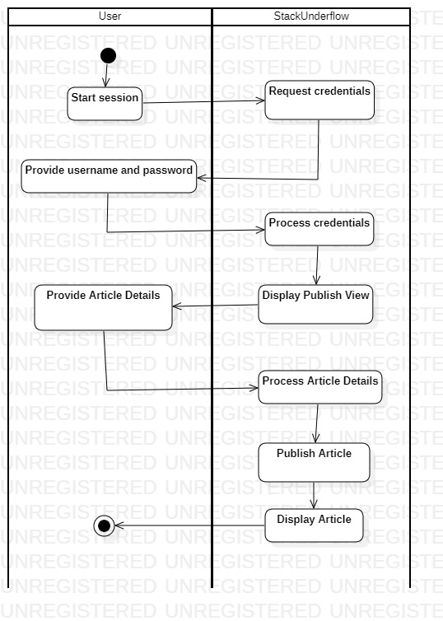
Activity Diagrams
Activity Diagram của use-case “publish article”

Slide 21
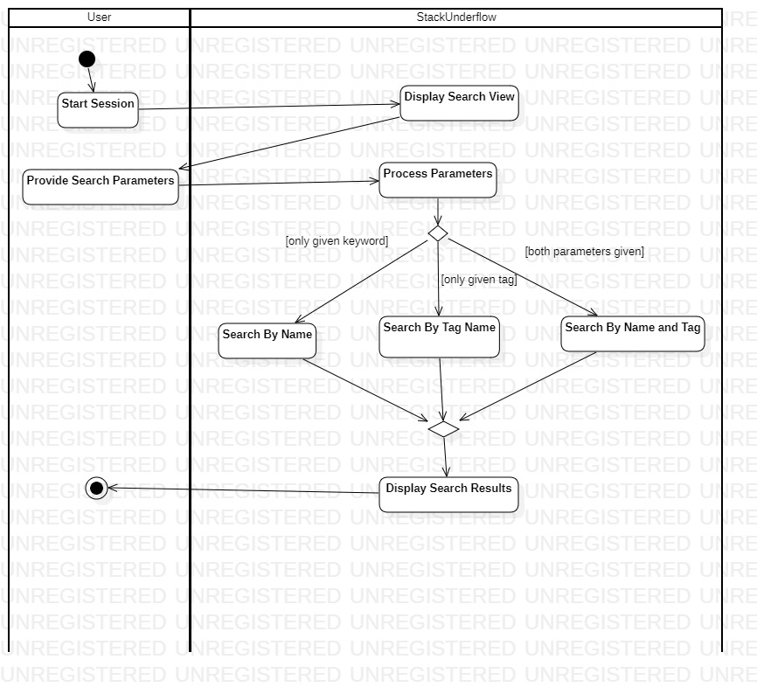
Activity Diagrams
Activity Diagram cho use case “Search”

Slide 22
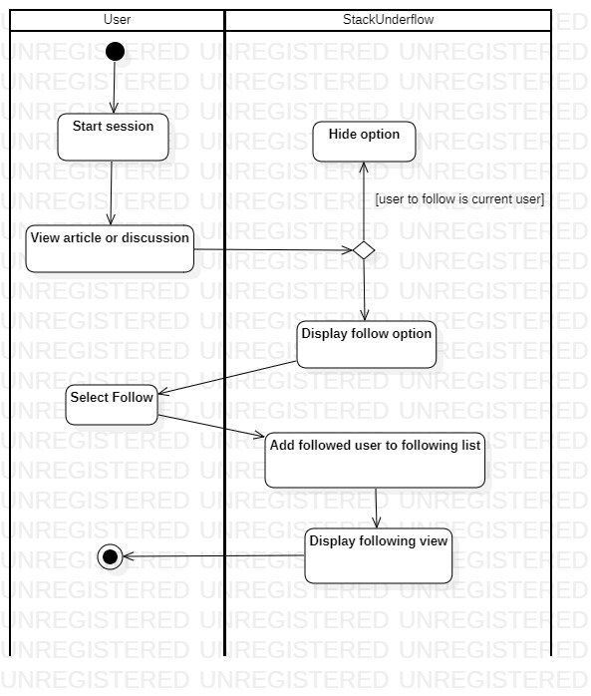
Activity Diagrams
Activity Diagram cho use case “Follow User”

Slide 23
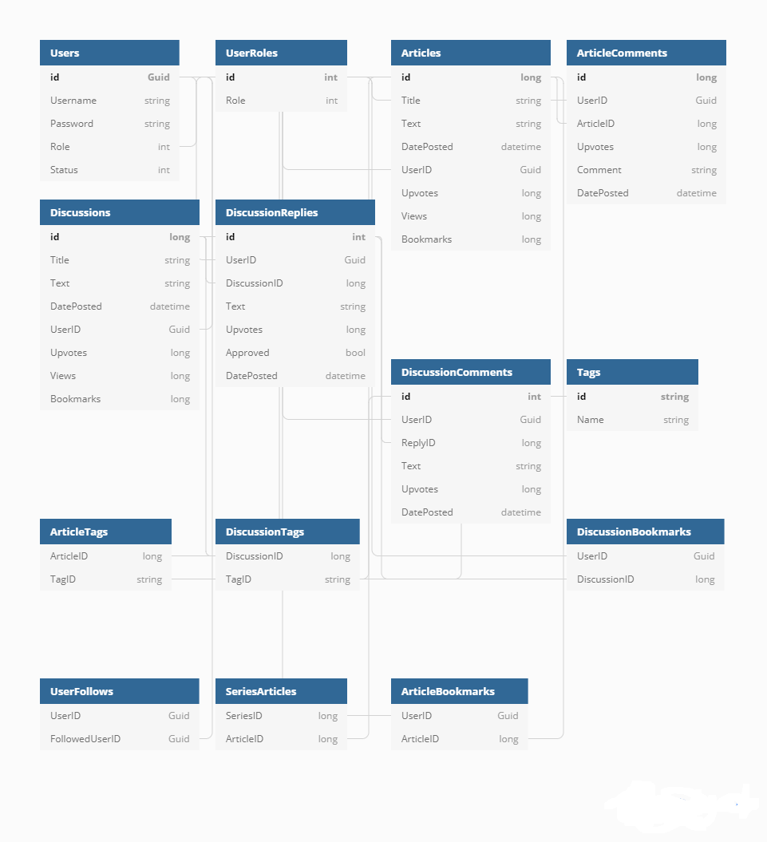
Thiết kế database
Database của đồ án

Slide 24
DEMO
Notes:
You can safely remove this slide. This slide design was provided by Free Google Slides Templates – You can download more templates, shapes and elements for PowerPoint from http://freegoogleslidestemplates.com

Slide 25
Q&A
Notes:
You can safely remove this slide. This slide design was provided by Free Google Slides Templates – You can download more templates, shapes and elements for PowerPoint from http://freegoogleslidestemplates.com

